Slide 1

ROBOT Programming
Using MINDSTORMS EV3
Sangwook Lee
Gyeonggido Office of Education
저작자를 밝히면 이용이 가능하지만, 영리 목적으로 이용할 수 없으며, 내용을 수정해서도 안 됩니다

Slide 2
Bluetooth 연결
1. Ev3 브릭 이름 변경
2. Ev3 블루투스 켜기
3. 스마트폰에서 EV3 연결 시도
4. Ev3에서 연결 수락
5. Ev3 앱 설치
6. 앱에서 EV3 연결
7. 모터 연결 포트 변경

Slide 3
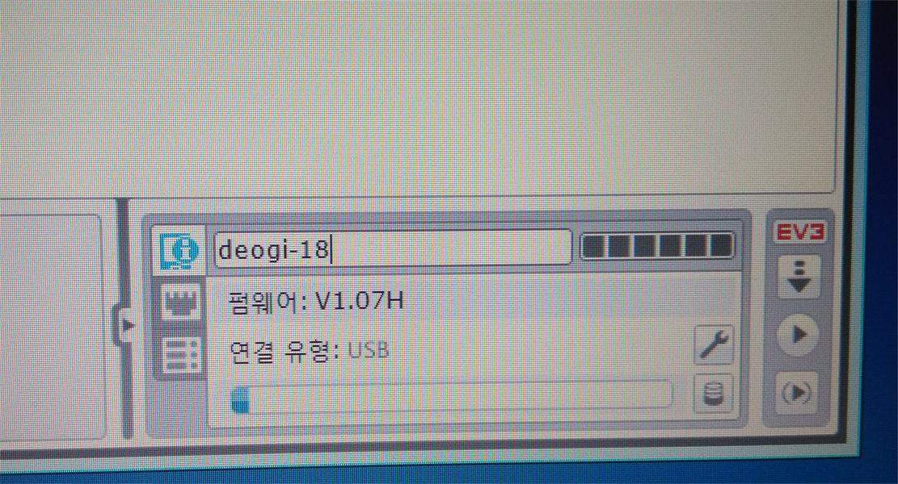
1. EV3 브릭 이름 변경
① LME 소프트웨어의 하드웨어 페이지에서 ‘브릭 정보’ 탭 선택
② 브릭 이름 변경 후 <Enter>

Slide 4
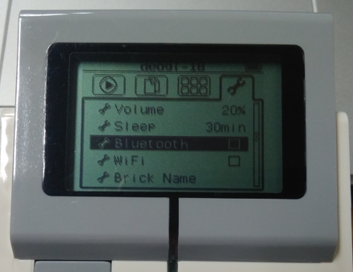
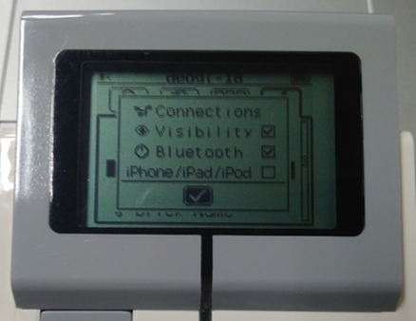
2. EV3 블루투스 켜기
① 설정 탭에서 Bluetooth 선택
② Bluetooth 체크 후
맨 아래 확인(V) 클릭

Slide 5
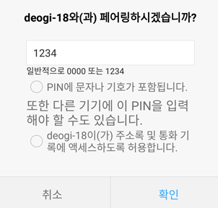
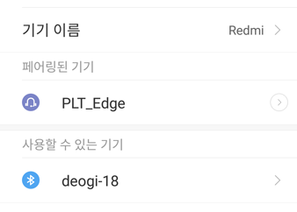
3. 스마트폰에서 EV3 연결 시도
① 블루투스 켠 후 자신의
EV3 검색 후 선택
② 연결 번호 1234 입력 후
확인

Slide 6
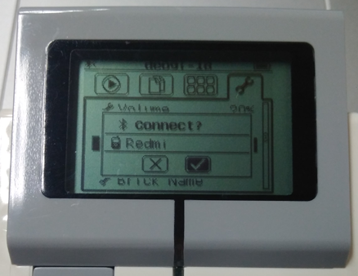
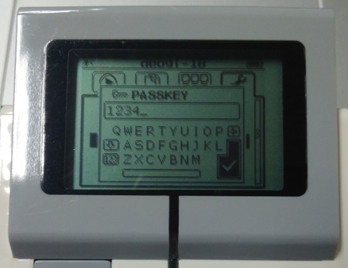
4. EV3에서 연결 수락
① 페어링 신청한 기기의 이름이 나타나면 확인(V) 클릭
② 페어링 신청 시 입력한 번호1234 입력 후 확인(V) 클릭
(※ 기본 값으로 1234가 입력되어 있음)

Slide 7
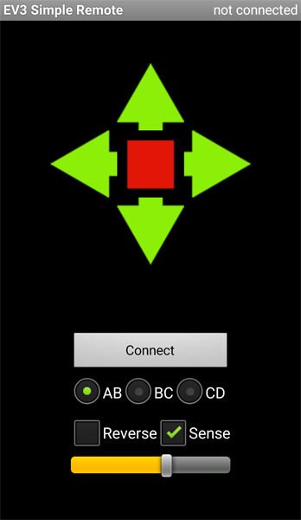
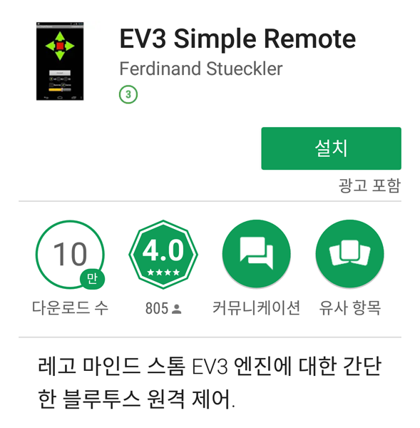
5. EV3 앱 설치
EV3 Simple Remote 앱 설치

Slide 8
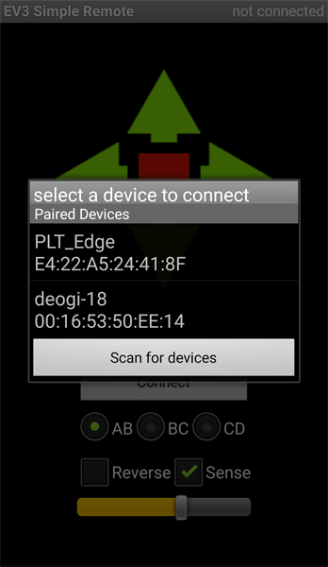
6. 앱에서 EV3 연결
① Connect 버튼 클릭
② 자신의 EV3 선택

Slide 9
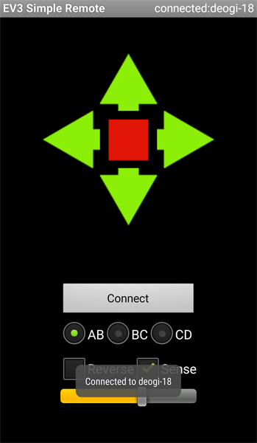
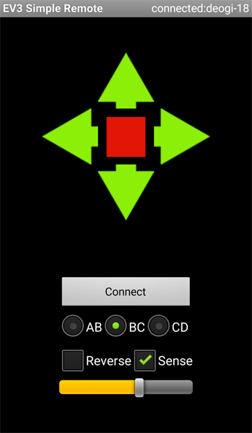
7. 모터 연결 포트 변경
① 모터 연결 포트 확인
② 필요 시 변경

